Slide 1
WSM 배치도
단위 : mm
65
65
8
10
23
25
15
18.4
13.5
5
65
18.4
20
14
55.2
55.2
56
WSM
J10
85
50
71
40
65.3
71
77
J11
J12
Antenna
Antenna
32
59
59
59
160
- 18650 충전지-
- 14500 충전지-

Slide 2
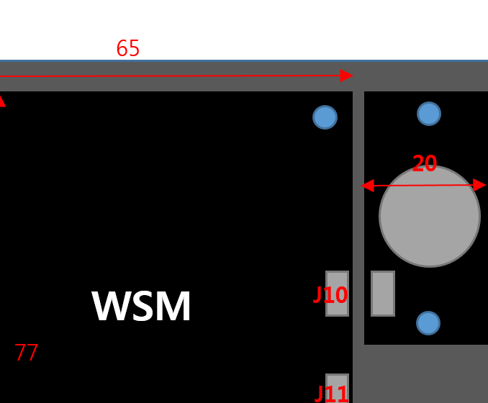
1.5mm
3mm
1.5mm

